Slide 1

Meetup : DEVOPS autour d’une application Next.js
28 janvier 2025
Notes:
Bonjour à tous J’espère que vous êtes bien installé pour ce meetup qui va parler du Devops et d’une Application NextJS

Slide 2
Théorie

Slide 3




1 heure et 2 objectifs
Un meetup qui a juste une heure pour atteindre 2 objectifs:
-Rappeler ce qu’est le Devops
-Montrer des outils simples et puissants pour décupler votre productivité
Alors on ne va pas perdre de Temps …..

Slide 4






Remerciements
Tout d’abord … Merci aux deux sociétés que sont Darva et Catamania de nous donner cette tribune Par l’intérêt qu’elles témoignent aux technologies , elles s’honorent et surtout elles honorent leurs collaborateurs, c’est-à-dire nous tous …..
Pourquoi ces chiffres sont là ?
Objectif :
100
millions d’euros de chiffre d’affaires en 2024
Objectif :
1200
Collaborateurs en 2024
40
millions d’euros de chiffre d’affaires en 2023
200
Collaborateurs
Notes:
Pourquoi rappeler ces chiffres ? Et bien si parce que si de tel volumes humains et financiers sont en jeu , un outil qui un apporte un gain net de productivité de 20% alors il vaut son pesant d’or ……surtout si il est gratuit

Slide 5

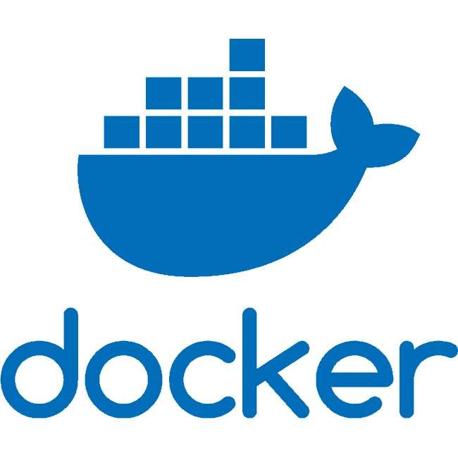


Principes et apports du devops
Faire du Devops c’est produire du code particulier. Particulier car il ne fait pas partie de l’application , mais il permet aux développeurs d’avancer plus rapidement et avec une meilleure qualité.
Auparavant c’était essentiellement des outils maintenus par les opérationnels, comme le système ou l’exploitation.
Mais les outils se sont multipliés et améliorés, devenant pilotables par des scripts que les développeurs on pu s’approprier.
Gagnant en autonomie, le développeur peut agir pour rendre son travail plus efficace.
L’intérêt d’investir dans du code Devops se calcule.
Il est rentable pour une tâche fortement récurrente , facilement automatisable et qui touche de nombres membre de l’équipe.
Notes:
Je vais essayer de faire une définition
1.
Exemples:
Un script automatique qui testera votre code avant de le transmettre au reste de l’équipe
Un script qui déploie automatiquement la production de la journée sur l’environnement de l’équipe de teste
2. Une équipe système ne peut pas comprendre pleinement l’impact de tel ou tel amélioration qui est demandée
Un développeur ne peut pas comprendre pleinement la charge de travail demandée à une équipe système
Un projet perd du temps lorsque deux équipes , à la culture et aux intérêt different , doivent collaborer. Si par une évolution de la technologie , une équipe se retrouve à pouvoir avec ses propre connaissance élargir le champ de ses réalisation,
3.

Slide 6



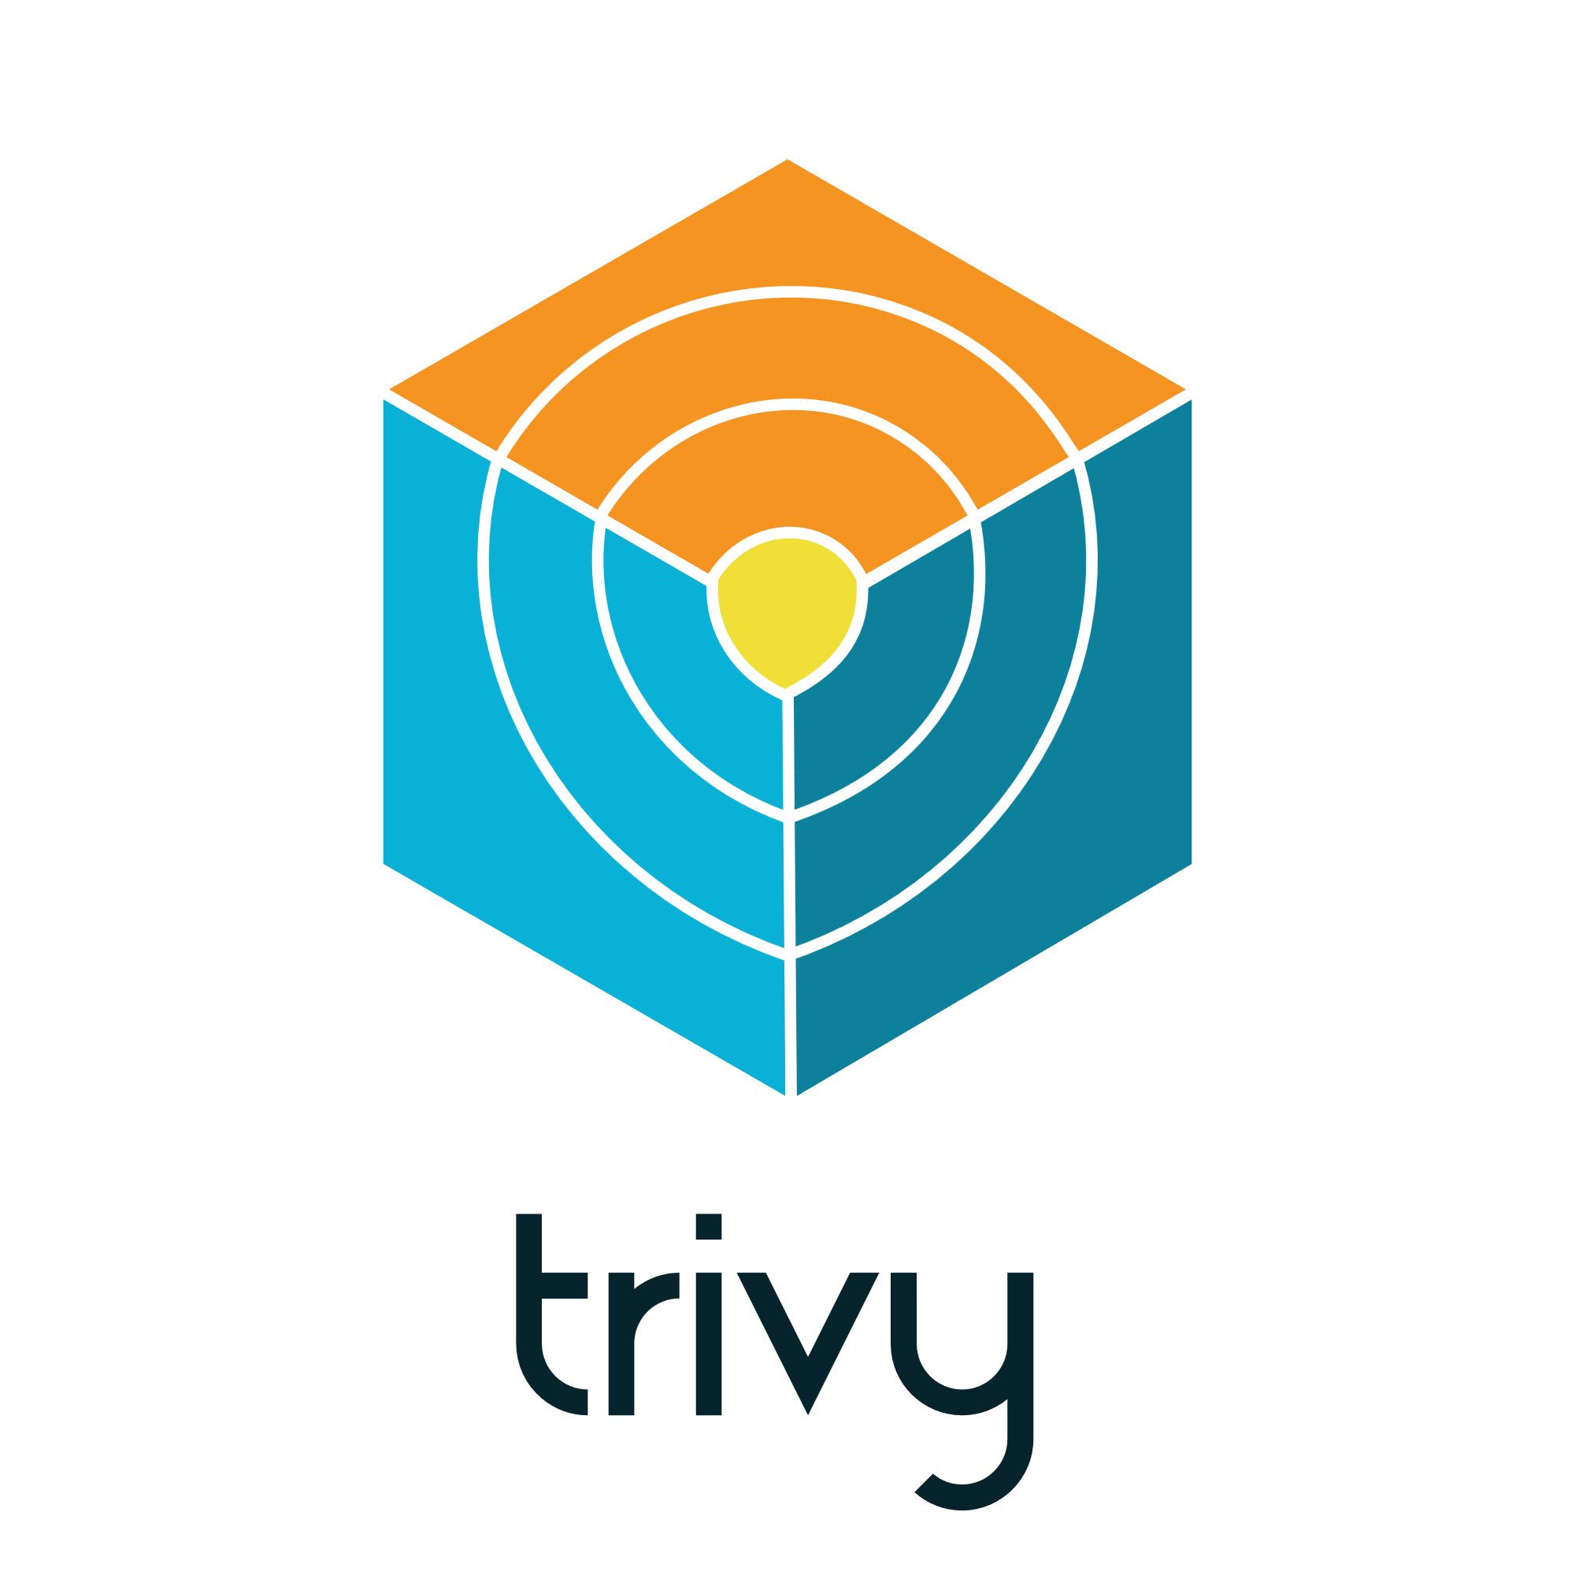
Le Devops comme l’agilité ?
Les outils du Devops n’ont pas cessé de progresser Et maintenant un script de quelques lignes peut
Créer un serveur, le façonner et le répliquer à loisirs
Un autre peu détecter des failles de sécurité lors de la compilation.
Ou encore corriger une mauvaise indentation à la volée
D’un point de vue organisationnel , ces nouveaux outils appellent la collaboration entre les Dev et les Ops. Plus le Devops avance plus leurs compétences se chevauchent
A l’image de l’agilité , c’est un rapprochement bénéfique pour une entreprise , car elle réduit les difficultés de communication entre des équipes séparées.
Notes:
https://martinfowler.com/bliki/DevOpsCulture.html

Slide 7
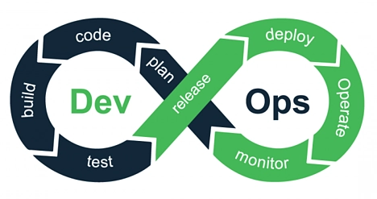
Démos pour le DevOps
sans Jenkinsfile
IaaS :
CI CD
avec Jenkinsfile
Data
Application
Runtime
Utilisateur client
Container tech
IaC Ansible
Operating System
Virtualization
Server
Cloud provider
Storage
Network
Notes:
DevOps
améliorer la collaboration entre les dévs et les ops
partager les responsabilités
décloisonner les équipes dévs et ops
autonomiser les équipes dévs et ops
Exemple du Jenkinsfile "Build as code"
Pourquoi le Jenkinsfile participe de la démarche DevOps
Avant / sans Jenkinsfile
démo configuration du job :
Le développeur ignore comment son code est buildé
Il y a une équipe Forge qui contrôle la conf
partage de responsabilité : KO
Le développeur n'a aucune responsabilité dans le build
décloisonner : KO
Le développeur n'a pas la main sur la production ou le déploiement de son livrable
Il est éloigné des équipes OPS
autonomiser : KO
"anti-pattern" https://martinfowler.com/bliki/DevOpsCulture.html
on peut comprendre l'existence des équipes Forge en entreprise
(responsabilité des outils Forge)
mais ces équipes ne sont pas toujours orientées DevOps
Lorsque le pipeline de build doit évoluer, il faut solliciter et parfois convaincre l'équipe Forge
implique des délais, des tensions inutiles...
Après / avec Jenkinsfile
démo configuration du job :
build as code, ou pipeline CI CD as code
versionné, tracé
partage de responsabilité : OK
le fichier est à la main du développeur
on peut imaginer une équipe Forge qui fournit des librairies / briques socles
décloisonner : OK
le développeur est impliqué dans le process de CI CD
autonomiser : OK
Lorsque le pipeline de build doit évoluer, le développeur est acteur du process
Exemple des étapes de test dans le pipeline
Réduction des délais pour corriger / faire évoluer le CI CD
Exemple du Dockerfile
"runtime as code", "container as code". définit OS, dépendences, conf...
Exemple de Ansible
contexte de la boucle DevOps
Pour ce meetup, on a travaillé avec une offre cloud Infra as a Service
Explication On-premise, IaaS, Container aaS, Platforme aaS, Function aaS (zoom dans couche app), Software aaS
Le déploiement peut concerner :
- les couches OS, middleware (runtime)
- la couche applicative
Les deux types de déploiement sont a priori désynchronisés
Ansible = Infra as Code, pour les couches OS, middleware
démo / live coding ansible
...
pourquoi l'IaC participe de la démarche DevOps
partage de responsabilité : OK
versioning permet aux deux équipes de travailler sur une source unique de vérité
L'infrastructure devient un composant versionné, testé et audité, au même titre que le code applicatif.
décloisonner : OK
la définition de l'infra cible devient une activité de dév
autonomiser : OK
l'infrastructure est déployée de manière cohérente dans tous les environnements (dev, staging, prod)
les configurations d'infrastructure peuvent être automatisées, ce qui élimine les tâches manuelles répétitives, réduit les erreurs humaines et accélère les déploiements

Slide 8
Pratique / démo

Slide 9
Objectif de la démo
Exécuter cette appli :
https://github.com/dirakkk/vitrine-next
Ici :
http://207.154.224.219:3000/
Et 2. utiliser le CI CD par GitHub actions pour la couche applicative
Application
Runtime
Et 1. utiliser L’Infra as Code pour les couches :
Operating System
3. Intégrer dans Jira le suivi automatique du workflow de développement
(faire évoluer les statuts des tickets selon les PR)
Notes:
le terrain d’installation On veut obtenir une machine Hébergé dans une VM digitalOcean , va comporter
-un serveur Node Js tout équipé
-un processus capable d’exécuter une Github action
Et tout l’attirail d’un serveur web , filesystem, firewall …. Process manager Equipé de Next.js , le serveur node fera tourner le code d’une application localisé dans un repo github
….Sans intervention d’un opérateur ….grâce à la github action.

Slide 10
1. utiliser L’Infra as Code pour OS et runtime

Slide 11
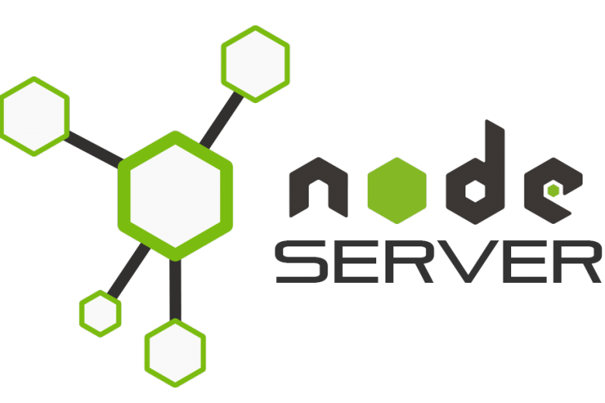
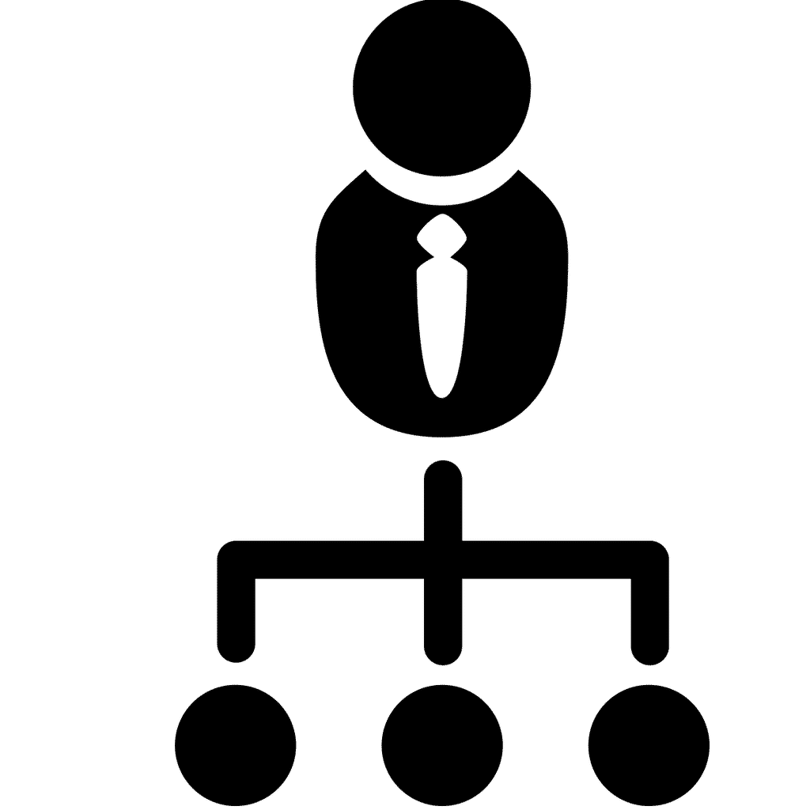




Ansible pour bâtir la machine cible
Notes:
le terrain d’installation On veut obtenir une machine Hébergé dans une VM digitalOcean , va comporter
-un serveur Node Js tout équipé
-un processus capable d’exécuter une Github action
Et tout l’attirail d’un serveur web , filesystem, firewall …. Process manager Equipé de Next.js , le serveur node fera tourner le code d’une application localisé dans un repo github
….Sans intervention d’un opérateur ….grâce à la github action.

Slide 12

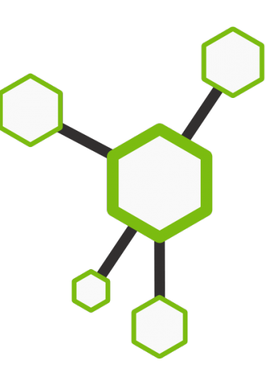

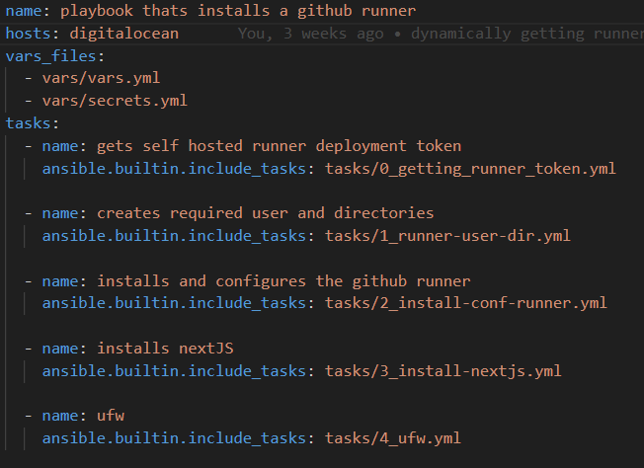

IaC sur cloud DigitalOcean (Iaas)
5.Installation d’un process manager
1.Installation de l’action Runner
0.Il récupère la Clef de l’action Runner
4.Installation de NextJs
Scripts yml
6.Installation du Firewall
3.Installation de Node et Npm
2.Il crée les users et directories
Notes:
Grace à un script simple , l’application Ansible va être capable , en quelques secondes , de transformer la VM vide de digital Ocean , en machine cible Animation : Ansible fait apparaitre logos au fur et à mesure Livecoding IAC (sur une autre VM pour le meetup)
-> 10 minutes
Les scripts ansible pour la vraie démo (juste show et commentaire)

Slide 13
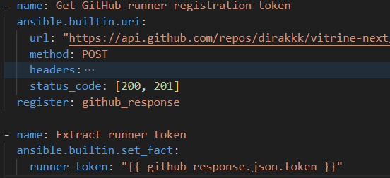
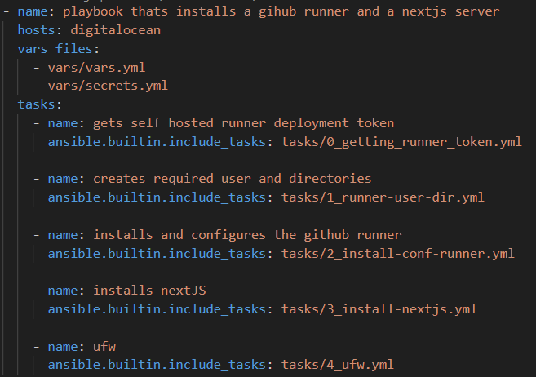
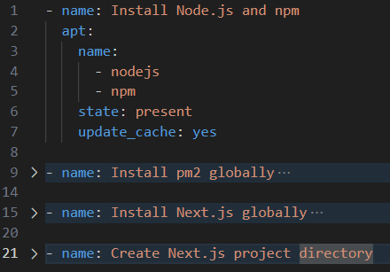
La puissance des scripts Ansible

Slide 14
2. utiliser le CI CD par GitHub actions pour la couche applicative

Slide 15
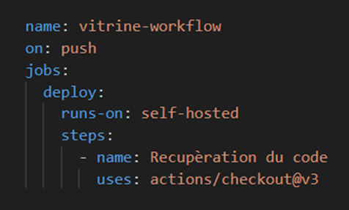
Avec GitHub on peut utiliser les GithubAction
Si des scripts sont simplement situés dans le répertoire .github/workflows d’un repo, Github les lancera automatiquement. Ce lancement sera effectué à chaque action utilisateur.
Chacun de ces scripts YML a vocation à rester simple, car il peut compter sur une grande liste d’outils
Evènement déclencheur
Le type de machine sur laquelle l’action va tourner C’est l’action Runner !
Les actions à déclencher
Notes:
On:
Le ou les évènements qui déclenchent le script Des combinaisons incroyablement richent sont disponibles
Ex: lorsqu’on ferme une PR , lorsqu’on cree un label ….
Runs-on: Une VM classique hébergée sur le serveur Github
Une machine plus puissante proposée par Github et intitulée larger runner Une machine gérée par le propriétaire du repo
Les actions à déclencher:
Ici

Slide 16


Dev build and Deploy : les githubActions à la manœuvre
5. (Re)démmare le serveur
1. Récupere le code
Le développeur n’a pas bougé
4. Compile le nouveau code
0.Push de code
2. Fixe la version de NodeJs
3. Récupere les lib dans le cache ou les installe
Notes:
Un fichier permet au Dev de définir comment le code sera construit testé et déployé.Il supprime le cloisement entre le dev et l’admin système.
DEMO Montrer etat n
Un commit + push (sur la mainline i.e. pas la cible)
Montrer etat n+1
Voir la github action , code et traces d’exécution
Notez la concentration du dev , pas une goutte de sueur pour réinstaller le serveur

Slide 17
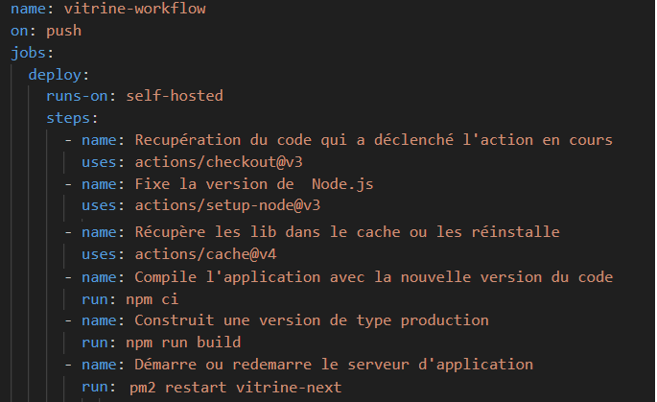
Une vue un peu simplifiée de notre Github action

Slide 18
3. Intégrer dans Jira le suivi automatique du workflow de développement (faire évoluer les statuts des tickets selon les PR)

Slide 19

Suivi automatique de JIRA par composition de githubActions
Lecture de la clef du ticket Jira associé à la PR
Création/fermeture d’une PR
Login sur Jira cloud
Calcul de la transition à effectuer
Transition d’état du ticket
Notes:
Va sur le sprint ajouter un ticket
Faire une PR
Merge la PR
Regarder le wo

Slide 20
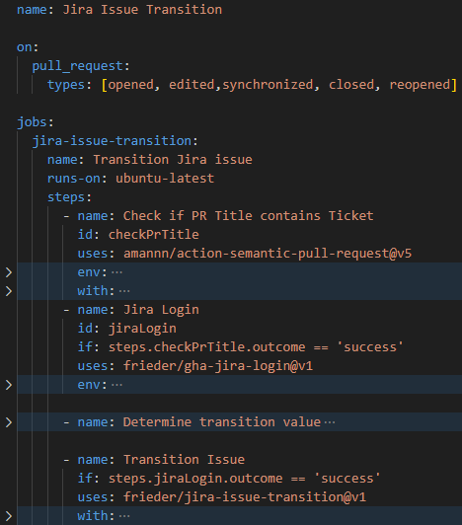
Une vue un peu simplifiée de notre Github action pour la synchro JIRA
L’action va tourner sur une VM du serveur Github
Lecture de la clef du ticket Jira associé à la PR
Login sur Jira cloud
Calcul de la transition à effectuer
Transition d’état du ticket
Notes:
Un code extrêmement simple à partager avec les autres projets , il n’y a aucune adhérence

Slide 21
Demo de la transition
Aller sur le sprint du Meetup
Créer un ticket
Faire une branche puis une PR
Merge la PR
Regarder le worflow
Notes:
Préparer une branche sur vitrine-next être sur la page Page;tsx dans l’historique, avoir
git commit -am "feat(SCRUM-7): un test en live"; git push --set-upstream origin scrum7

